Slide 1


Подготовка учащихся 6-7 классов ко Всероссийской проверочной работе
по географии
Трапезникова Наталия Александровна,
заместитель директора Школа 1195, учитель географии, представитель ассоциации учителей географии г. Москвы, эксперт ГИА-9 и ГИА-11 по географии
1 февраля 2019 года

Slide 2

Всероссийские проверочные работы (ВПР) – это комплексный проект в области оценки качества образования, направленный на развитие единого образовательного пространства в Российской Федерации, мониторинг введения Федеральных государственных образовательных стандартов (ФГОС), формирование единых ориентиров в оценке результатов обучения, единых стандартизированных подходов к оцениванию образовательных достижений обучающихся.
Notes:
Всероссийские проверочные работы (ВПР) – это комплексный проект в области оценки качества образования, направленный на развитие единого образовательного пространства в Российской Федерации, мониторинг введения Федеральных государственных образовательных стандартов (ФГОС), формирование единых ориентиров в оценке результатов обучения, единых стандартизированных подходов к оцениванию образовательных достижений обучающихся.
Указанные цели достигаются за счет проведения ВПР в единое время по единым комплектам заданий, а также за счет использования единых для всей страны критериев оценивания.
Участие школы в ВПР 2019 году в 4, 5 и 6 классах является обязательным. В 7 и 11 классах – по решению школы.

Slide 3
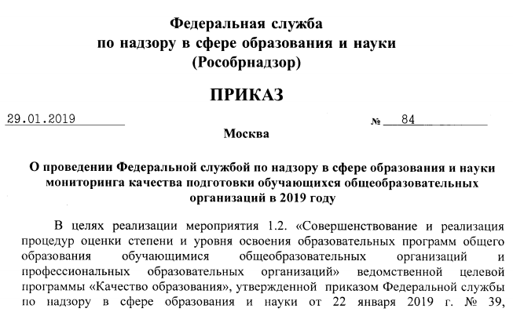
Notes:
29 января 2019 года Приказом № 84 Федральной

Slide 4
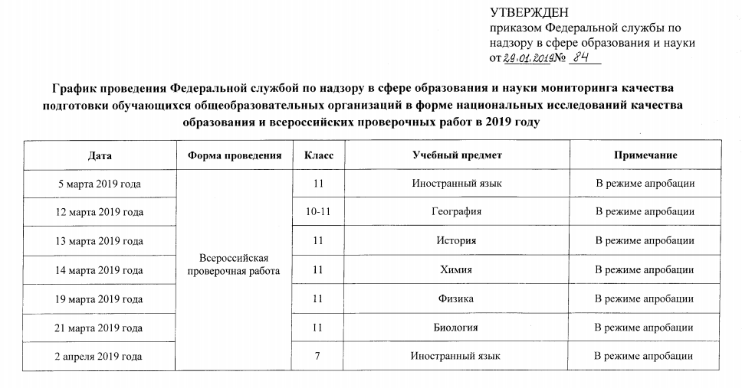

Slide 5
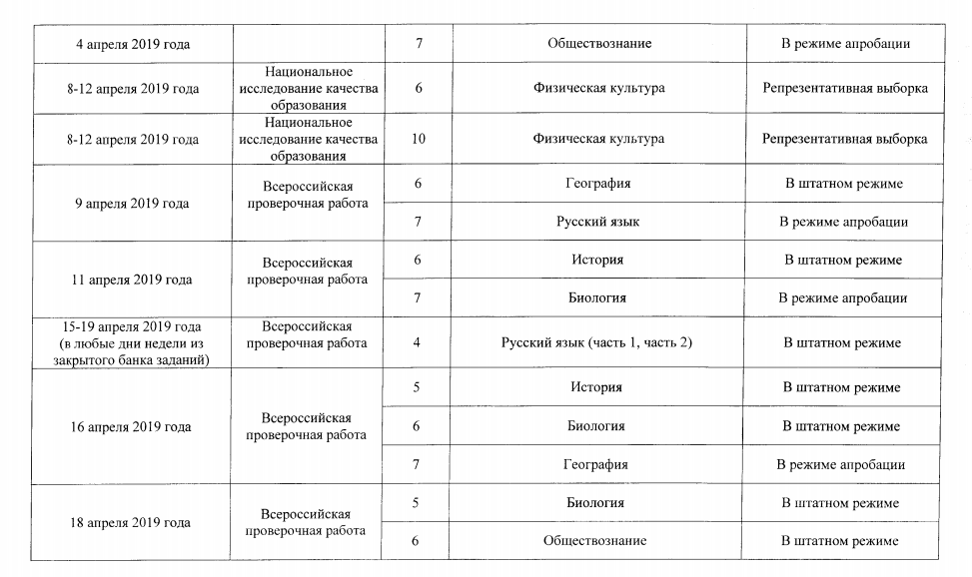

Slide 6
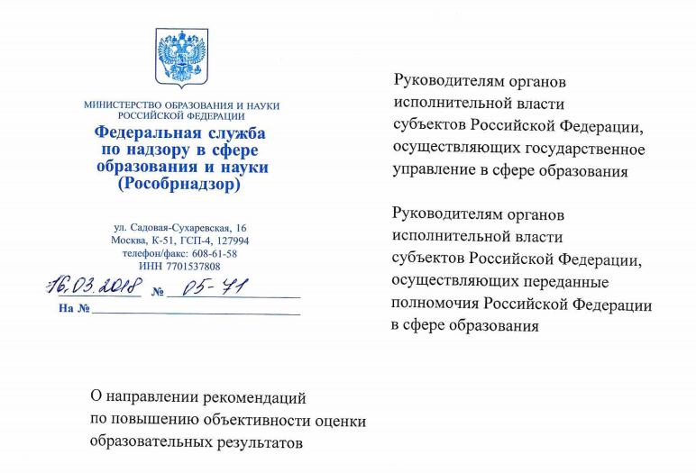


Slide 7
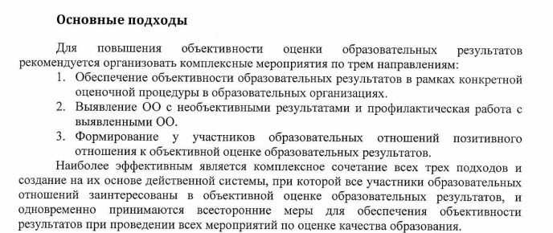

Slide 8
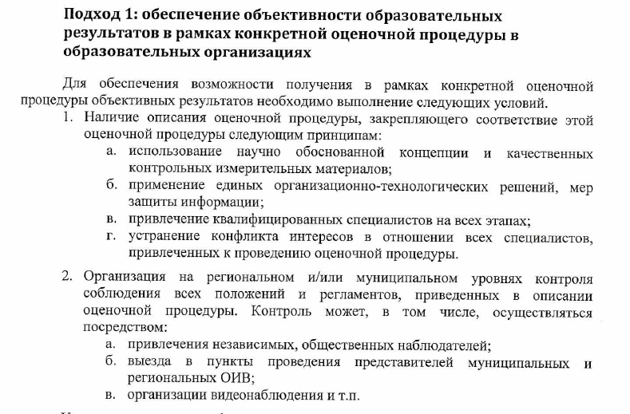


Slide 9
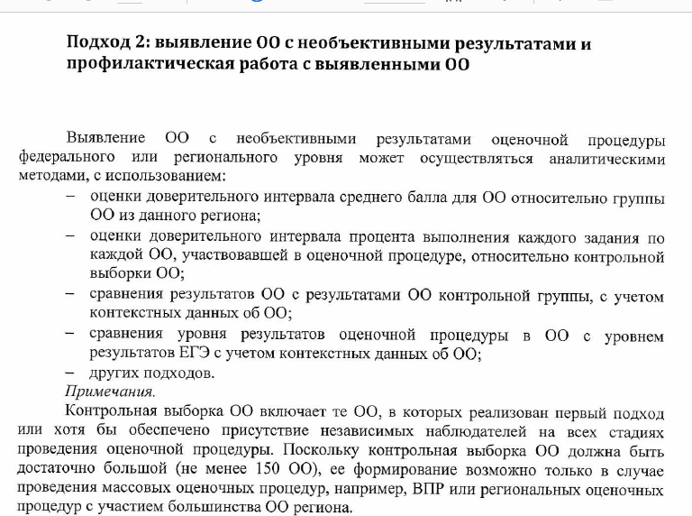

Slide 10
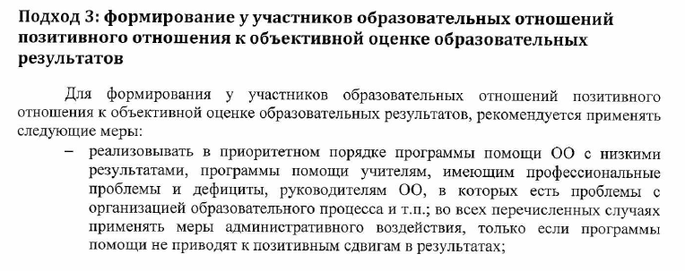
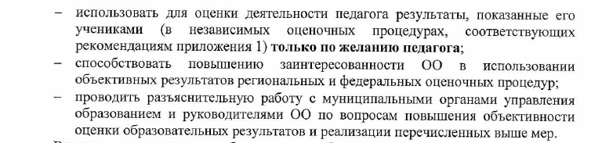

Slide 11
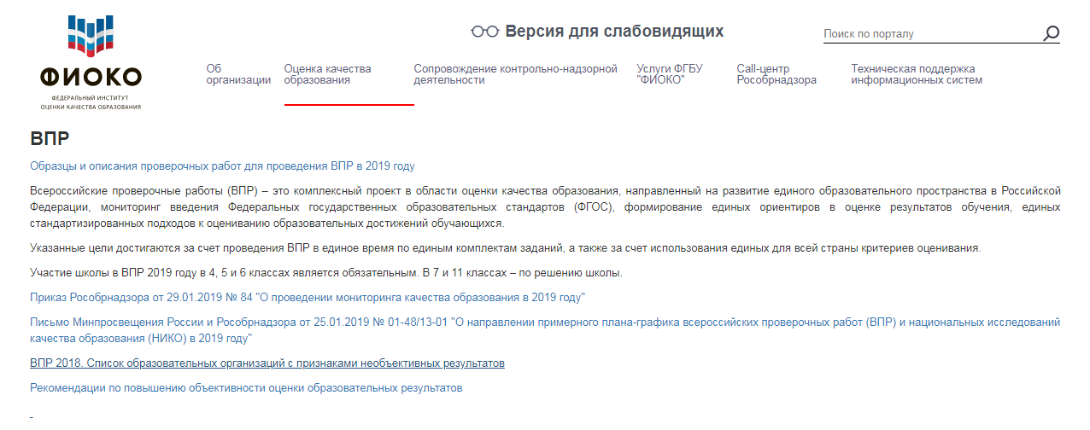

Slide 12
Описание контрольных измерительных материалов для проведения в 2019 году проверочной работы по ГЕОГРАФИИ 6 класс
Назначение ВПР по учебному предмету «География» – оценить уровень общеобразовательной подготовки обучающихся 6 классов в соответствии с требованиями ФГОС.
КИМ ВПР позволяют осуществить диагностику достижения предметных и метапредметных результатов обучения, в том числе овладение межпредметными понятиями и способность использования универсальных учебных действий (УУД) в учебной, познавательной и социальной практике.
Результаты ВПР могут быть использованы общеобразовательными организациями для совершенствования методики преподавания географии на начальном этапе обучения предмету.
Не предусмотрено использование результатов ВПР для оценки деятельности общеобразовательных организаций, учителей.

Slide 13
Описание контрольных измерительных материалов для проведения в 2019 году проверочной работы по ГЕОГРАФИИ 6 класс
Содержание и структура проверочной работы определяются на основе Федерального государственного образовательного стандарта основного общего образования (приказ Минобрнауки России от 17.12.2010 № 1897) с учетом Примерной основной образовательной программы основного общего образования (одобрена решением Федерального учебно-методического объединения по общему образованию (протокол от 08.04.2015 № 1/15)) и содержания учебников, включенных в Федеральный перечень на 2018/19 учебный год.

Slide 14
Описание контрольных измерительных материалов для проведения в 2019 году проверочной работы по ГЕОГРАФИИ 6 класс
КИМ ВПР направлены на проверку сформированности у обучающихся:
– предметных географических умений по работе с картографическими и иллюстративными источниками информации; – видов деятельности по получению нового географического знания, преобразованию и применению знания в учебных и учебно-проектных ситуациях;
– географического типа мышления, научных представлений, владения научной географической терминологией, ключевыми географическими понятиями, методами и приемами. Тексты заданий в КИМ в целом соответствуют формулировкам, принятым в учебниках, включенных в
Федеральный перечень учебников, рекомендуемых Министерством просвещения РФ к использованию при реализации имеющих государственную аккредитацию образовательных программ основного общего образования.

Slide 15
Описание контрольных измерительных материалов для проведения в 2019 году проверочной работы по ГЕОГРАФИИ 6 класс
Структура варианта проверочной работы Вариант проверочной работы состоит из 10 заданий, которые различаются по содержанию и характеру решаемых обучающимися задач.
Задания 1−9 проверяют умение обучающихся работать с различными источниками географической информации (картами, фотографиями, графиками и иными условно-графическими объектами, текстом), задание 10 контролирует знание географии родного края.
Задания 1−3.2, 4.1, 4.2, 5.1, 5.2, 6.1, 7, 8.1, 8.2, 10.1 требуют краткого ответа в виде одного или нескольких слов, последовательности цифр, числа.
Задания 3.3, 4.3, 6.2, 9, 10.2 предполагают развернутый ответ.

Slide 16
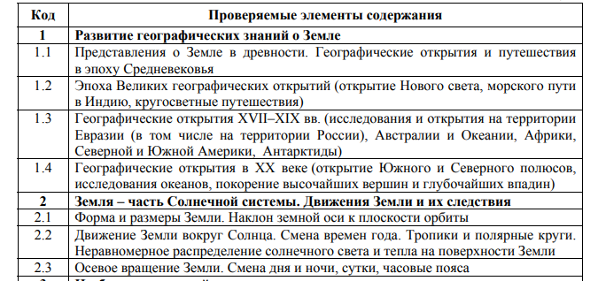
Описание контрольных измерительных материалов для проведения в 2019 году проверочной работы по ГЕОГРАФИИ 6 класс

Slide 17
Описание контрольных измерительных материалов для проведения в 2019 году проверочной работы по ГЕОГРАФИИ 6 класс
Типы заданий, сценарии выполнения заданий
Задание 1 проверяет комплекс умений работы с географической картой и представления об основных открытиях великих путешественников и землепроходцев. Первая часть задания предполагает определение отмеченных на карте материков или океанов. Вторая часть – соотнесение этих материков или океанов с именами путешественников, которые вошли в историю открытия и освоения одного из этих материков или океанов, и обозначение на карте связанных с этим материком или океаном указанных географических объектов (например, океанов, омывающих данный материк).
Задание 2 также проверяет умения работать с географической картой и выполняется с использованием той же карты, что и для задания 1. Первая часть задания проверяет умение обозначать на карте точки по заданным координатам и определять направления. Вторая часть задания предполагает определение географического объекта на основе сопоставления его местоположения на карте, текстового описания и изображения (космического снимка или фотоизображения).

Slide 18
Описание контрольных измерительных материалов для проведения в 2019 году проверочной работы по ГЕОГРАФИИ 6 класс
Типы заданий, сценарии выполнения заданий
Задание 3 проверяет умение работать с топографической картой, в том числе определять размещение объектов и направления, рассчитывать расстояния с использованием масштаба, определять абсолютные высоты точек и рассчитывать перепады высот, а также соотносить топографическую карту с фотографией участка местности в целях определения возможностей рационального использования отображенной на карте территории.
Задание 4 проверяет умение выявлять роль планетарных явлений в жизни людей на основе проведения простейших вычислений и сопоставления времени в разных частях Земли на примере разных городов нашей страны или сравнения особенностей сезонов года в разных частях Земли.
Задание 5 проверяет понимание основных географических закономерностей и предполагает установление соответствия элементов описания и природных зон, к которым эти элементы описания относятся, а также узнавать природные зоны по их изображениям.

Slide 19
Описание контрольных измерительных материалов для проведения в 2019 году проверочной работы по ГЕОГРАФИИ 6 класс
Типы заданий, сценарии выполнения заданий
Задание 6 проверяет умение использовать графическую интерпретацию показателей погоды для выявления заданных закономерностей и описания особенностей состояния атмосферы. Первая часть задания предполагает анализ графиков и диаграмм (розы ветров, графика температуры, диаграммы осадков), вторая часть связана с умением определять элементы погоды по условным обозначениям и переводить информацию из условно-графической в текстовую форму.
Задание 7 проверяет умение анализировать предложенный текст географического содержания об оболочках Земли и извлекать из него информацию по заданному вопросу.

Slide 20
Описание контрольных измерительных материалов для проведения в 2019 году проверочной работы по ГЕОГРАФИИ 6 класс
Типы заданий, сценарии выполнения заданий
Задание 8 основано на статистической таблице и проверяет умение извлекать и интерпретировать информацию о населении стран мира. Вторая часть задания проверяет умение соотносить страны мира и изображения наиболее известных достопримечательностей столиц и крупных городов или наиболее ярких особенностей населения этих стран.
Задание 9 проверяет умение узнавать природные явления по их изображениям, знание особенностей и понимание опасности этих явлений для людей, и предполагает также составление текстового описания конкретного явления.
Задание 10 проверяет знание географии родного края, в нем требуется дать описание определенных географических объектов родного края.

Slide 21
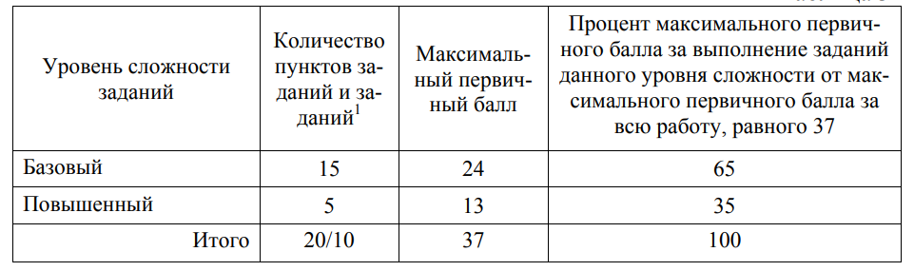
Распределение заданий проверочной работы по уровню сложности

Slide 22
Система оценивания выполнения отдельных заданий и работы в целом
Полный правильный ответ на каждое из заданий 1.1, 2.2, 3.2, 4.1, 4.2 и 5.2 оценивается 1 баллом. Если в ответе допущена хотя бы одна ошибка (один из элементов ответа записан неправильно или не записан), выставляется 0 баллов.
Полный правильный ответ на каждое из заданий 5.1, 7 и 8.2 оценивается 2 баллами. Если в ответе допущена одна ошибка, выставляется 1 балл; если допущено две или более ошибки – 0 баллов.
Ответы на задания 1.2, 2.1, 3.1, 3.3, 4.3, 6, 8.1, 9, 10 оцениваются по специально разработанным критериям.
Максимальный балл за выполнение работы – 37.

Slide 23
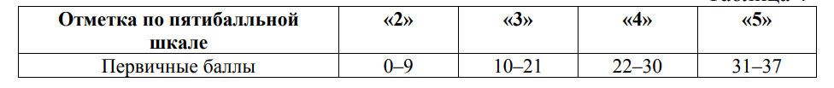
Рекомендации по переводу первичных баллов в отметки по пятибалльной шкале
Продолжительность проверочной работы
На выполнение проверочной работы по учебному предмету «География» дается 60 минут.
Дополнительные материалы и оборудование
Не используются.
Рекомендации по подготовке к проверочной работе
Специальная подготовка к проверочной работе не требуется.

Slide 24
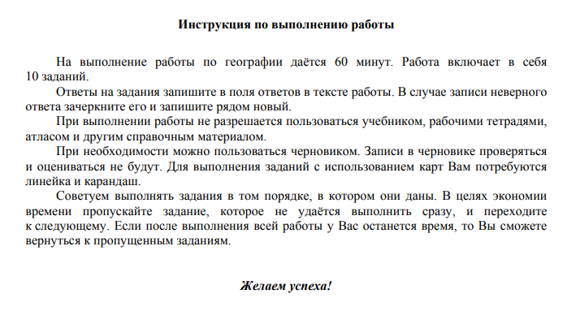

Slide 25
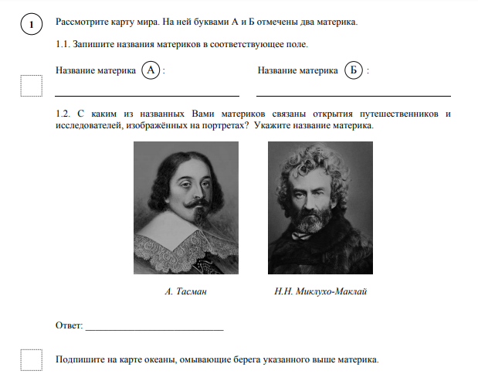
Умение определять понятия, устанавливать аналогии.
Сформированность представлений о географии, ее роли в освоении планеты человеком.
Сформированность представлений об основных этапах географического освоения Земли, открытиях великих путешественников.
Сформированность представлений о географических объектах.
Владение основами картографической грамотности и использования географической карты для решения разнообразных задач.

Slide 26
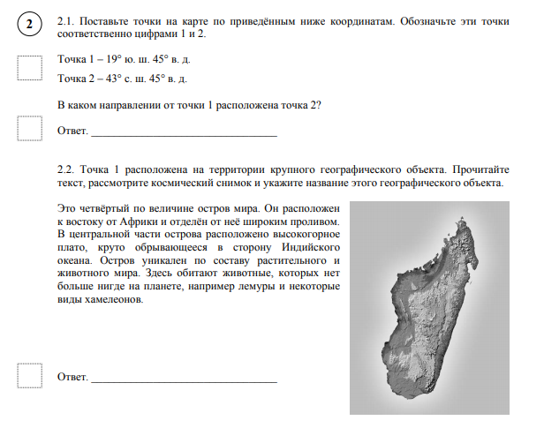
Владение основами картографической грамотности и использования географической карты для решения разнообразных задач.
Навыки использования различных источников географической информации для решения учебных задач.
Смысловое чтение.

Slide 27
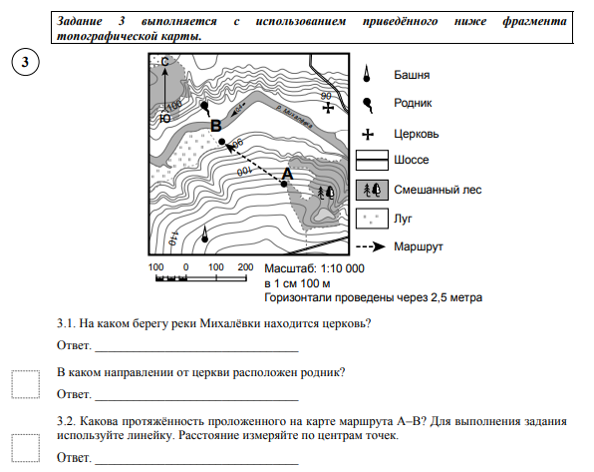
Умение применять и преобразовывать знаки и символы, модели и схемы для решения учебных и познавательных задач.
Умение устанавливать причинно-следственные связи, строить логическое рассуждение, умозаключение и делать выводы.
Владение основами картографической грамотности и использования географической карты для решения разнообразных задач.
Сформированность представлений о необходимости географических знаний для решения практических задач.

Slide 28
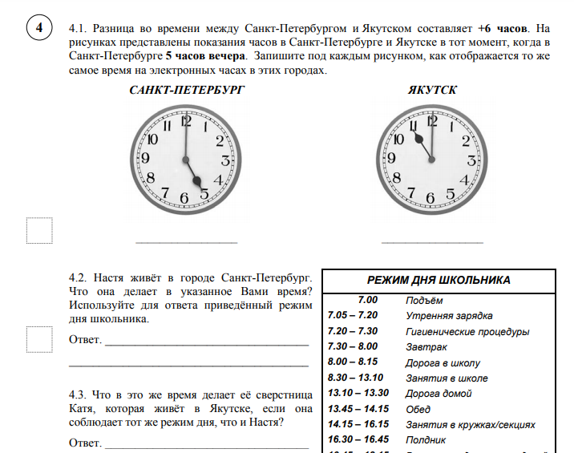
Умение устанавливать причинно-следственные связи, строить логическое рассуждение, умозаключение и делать выводы.
Сформированность представлений и основополагающих теоретических знаний о целостности и неоднородности Земли как планеты в пространстве и во времени.

Slide 29
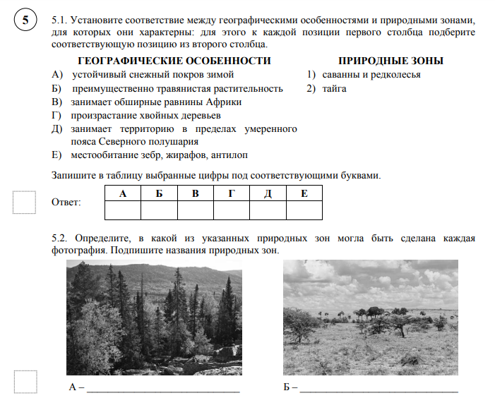
Умение определять понятия, устанавливать аналогии, классифицировать.
Умение устанавливать причинно-следственные связи.
Сформированность представлений и основополагающих теоретических знаний о целостности и неоднородности Земли как планеты в пространстве и во времени, особенностях природы Земли.
Сформированность представлений о географических объектах, явлениях, закономерностях; владение понятийным аппаратом географии.

Slide 30
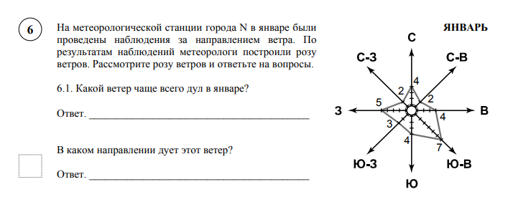
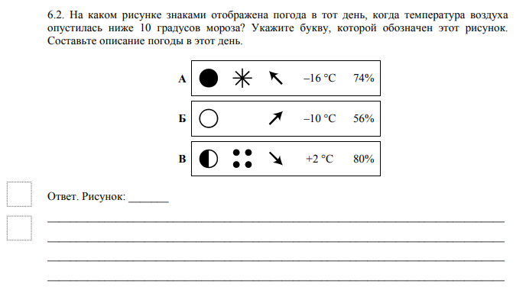
Умение применять и преобразовывать знаки и символы, модели и схемы для решения учебных и познавательных задач.
Умение осознанно использовать речевые средства для выражения своих мыслей; владение письменной речью.
Практические умения и навыки использования количественных и качественных характеристик компонентов географической среды.

Slide 31
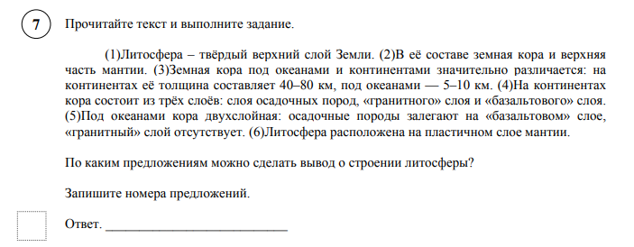
Сформированность представлений о географических объектах, процессах, явлениях, закономерностях; владение понятийным аппаратом географии.
Смысловое чтение.

Slide 32
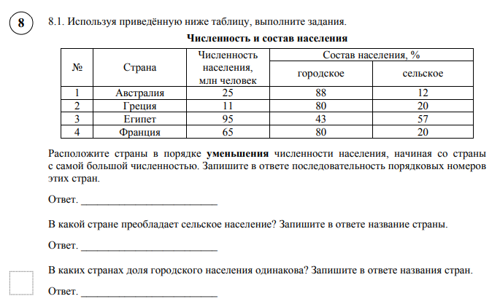
Практические умения и навыки использования количественных и качественных характеристик компонентов географической среды.
Сформированность представ лений и основополагающих теоретических знаний о цело стности и неоднородности Зем ли как планеты в пространствеи во времени, особенностях жизни, культуры и хозяйственной деятельности людей на разных материках и в отдельных странах.
Умение применять географическое мышление в познавательной практике

Slide 33
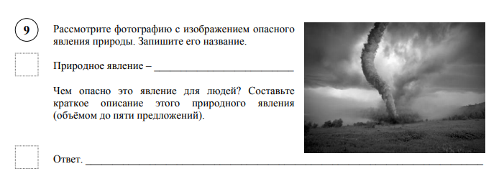
Сформированность представлений о географических объектах, процессах, явлениях, закономерностях; владение понятийным аппаратом географии.
Умения и навыки использования разнообразных географических знаний для объяснения и оценки явлений и процессов, самостоятельного оценивания уровня безопасности окружающей среды, соблюдения мер безопасности в случае природных стихийных бедствий.
Умение осознанно использовать речевые средства для выражения своих мыслей, формулирования и аргументации своего мнения; владение письменной речью.

Slide 34
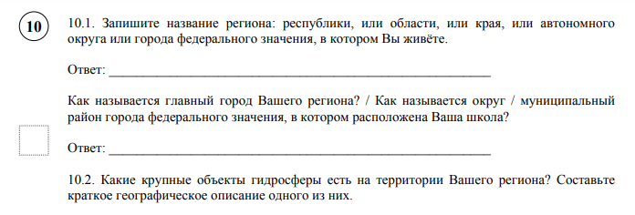
Первичные компетенции использования территориального подхода как основы географического мышления.
Сформированность представлений о географических объектах, процессах, явлениях, закономерностях; владение понятийным аппаратом географии.
Умение осознанно использовать речевые средства для выражения своих мыслей, формулирования и аргументации своего мнения; владение письменной речью

Slide 35
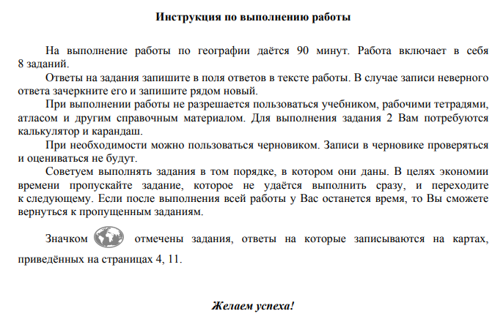

Slide 36
Работа включает в себя 8 заданий (24 подпункта). Все задания комплексные и включают в себя от двух до четырех подпунктов.
Содержание задания 1 основывается на проверке знания основных открытий великих путешественников и землепроходцев. Задание состоит из четырех подпунктов и проверяет комплекс умений работы с картографической и текстовой информацией, в частности умения определять и отмечать на карте географические объекты и определять географические координаты, а также знание географической номенклатуры и умение применять знание одного из ключевых понятий географии – географическое положение. Первая часть задания предполагает определение имени путешественника по отмеченному на карте маршруту его экспедиции и указание названия материка (или океана), по территории которого проходит маршрут. Вторая часть требует указания названий объектов, определяющих географическое положение данного материка (или океана). В третьей части задания обучающимся необходимо определить географические координаты одной из точек, лежащей на линии маршрута, а в четвертой – определить название объекта, на территории которого расположена эта точка, по тексту, составленному на основе записок путешественников и туристов.

Slide 37
Задание 2
включает в себя три подпункта. Задание проверяет умение работать с графической информацией и географической картой и выполняется с использованием профиля рельефа одного из материков и той же карты, что и для задания 1. Первая часть задания проверяет умения читать профиль рельефа на основе знания особенностей рельефа материков и сопоставлять его с картой, а также определять расстояния по географическим координатам и проводить расчеты с использованием карты. Вторая часть задания требует знания крупных форм рельефа материков и умения определять абсолютные высоты с помощью профиля рельефа. Третья часть задания посвящена проверке умений распознавать условные обозначения полезных ископаемых и фиксировать их.

Slide 38
Задание 3
проверяет умения использовать графическую интерпретацию климатических показателей для выявления основных географических закономерностей климатов Земли и устанавливать соответствие климата природной зональности. Задание состоит из четырех подпунктов. Первая часть задания предполагает установление соответствия приведенных в задании климатограмм климатическим поясам Земли. Во второй части задания обучающимся необходимо продемонстрировать знание размещения климатических поясов посредством нанесения на карту номеров соответствующих климатограмм. В третьей части задания проверяются умения определять природные зоны по их характеристикам и выявлять закономерности их размещения в соответствии с размещением климатических поясов посредством выбора соответствующей климатограммы. В четвертой части задания требуется заполнение таблицы основных климатических показателей, характерных для указанной природной зоны, на основе выбранной климатограммы.

Slide 39
Задание 4
проверяет умения использовать схемы для определения и описания процессов, происходящих в географической оболочке, устанавливать причинно-следственные связи, знание географической терминологии. Задание состоит из трех подпунктов. Первая его часть требует определения географического процесса, отображенного в виде схемы. Во второй части необходимо составить последовательность основных этапов данного процесса; в третьей – указать его последствия или территории, для которых наиболее характерно его проявление.
Задание 5
посвящено проверке знания географических особенностей материков Земли и основной географической номенклатуры. Оно состоит из двух подпунктов. В первой части требуется установить соответствие между материками и их географическими особенностями. Во второй части необходимо выявить географические объекты, расположенные на территории одного из материков, и представить ответ в формате заполнения блок-схемы, отражающей типы и географические названия выбранных объектов.

Slide 40
Задание 6
ориентировано на понимание обучающимися планетарных процессов и использования социального опыта. Задание проверяет знание крупных стран мира и умения анализировать информацию, представленную в виде рисунков, и проводить простейшие вычисления для сопоставления времени в разных городах мира. В задании три подпункта. В первой части от обучающихся требуется умение определять и выделять на карте крупные страны по названиям их столиц. Во второй и третьей частях необходимо определить время в столицах этих стран с помощью изображений и на основе знания о закономерностях изменения времени вследствие движения Земли.

Slide 41
Задание 7
содержит два подпункта, оно основано на статистической таблице и проверяет умения извлекать информацию о населении стран мира и интерпретировать ее в целях сопоставления с информацией, представленной в графической форме (в виде диаграмм и графиков).
Задание 8
проверяет знание особенностей природы, населения, культуры и хозяйства наиболее крупных стран мира и умение составлять описание страны. Задание состоит из трех подпунктов. В первой части задания обучающимся необходимо определить страну по характерным фотоизображениям, указать ее название и столицу; во второй – выявить эту страну по ее очертаниям. Третья часть задания предполагает составление описания данной страны на основе вопросов, приведенных в задании.

Slide 42
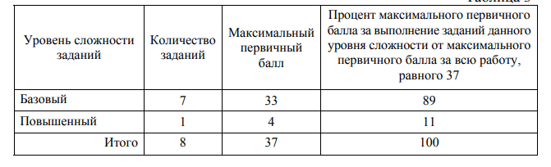
Распределение заданий проверочной работы по уровню сложности

Slide 43

Издание включает 10 примерных вариантов в формате Всероссийской проверочной работе по географии. Типовые задания отражают содержательные линии проверочной работы.
В каждом варианте предлагаются задания, которые акцентируют внимание учащихся на заданиях, проверяющих умения анализировать и обобщать географическую информацию, соотносить знания и умения с имеющимся жизненным опытом и применять в новых ситуациях для объяснения географических явлений и свойств географических объектов.

